Slide 1

O pronome persoal
1º bach.
(curso 2020-2021)

Slide 2
O pronome persoal
Os pronomes persoais son palabras que sinalan os participantes do acto comunicativo: emisor, receptor e obxecto do discurso.
Desde o punto de vista gramatical, os pronomes son morfemas gramaticais que teñen valor deíctico (sinalan algo situado no espazo ou no tempo). Ademais, os pronomes átonos poden facer referencia anafórica ou catafórica segundo o expresado.
Desde o punto de vista sintáctico, os pronomes persoais desempeñan as mesmas funcións cós substantivos, isto é, o de ser núcleo da FN. Ex: Eu vin onte a Xoana.
A respecto do pronome persoal distinguimos dúas series: serie tónica e serie átona.

Slide 3
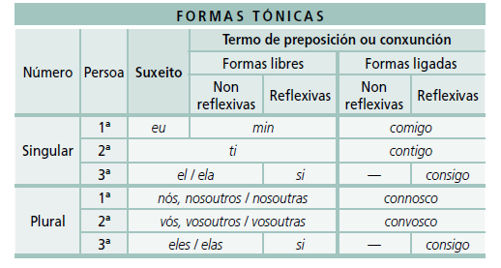
Serie tónica
Os pronomes persoais tónicos funcionan como suxeito ou como complemento dun verbo.
Distinguimos entre pronomes en 1ª, 2ª ou 3ª persoa, que poden funcionar como suxeito ou termos da preposición ou conxunción.
Distinguimos entre formas libres e formas ligadas (coa preposición con).

Slide 4
Serie tónica (II)
Ademais, a 2ª persoa acepta formas de cortesía (vostede/vostedes).
Aínda que no galego actual adoitamos utilizar como sinónimas as formas nós/nosoutros e vós/vosoutros, existe unha diferenza de matiz entre elas:
  Nosoutros/vosoutros: delimitan un grupo concreto. Ex: Vosoutros estudades francés.
  Nós/vós: non existe delimitación. O pronome fai referencia a un grupo máis amplo. Ex: Vós estudades idiomas.
O pronome ligado connosco gráfase en galego con dobre n.
Algúns pronomes persoais tónicos contraen coas preposicións, como é o caso de el e ela. Ex: del(es), dela(s)
nel(es), nela(s)
Non obstante, se a preposición introduce un verbo non se produce contracción. Ex: De eles viren a tempo, non colleremos o autobús.

Slide 5
Valores especiais dos pronomes tónicos
Algunhas formas do pronome persoal tónico adquiren valores especiais (páx. 77):
  Plural de modestia (nós por eu). Ex: Como observamos neste traballo / Como observei neste traballo.
  Plural de maxestade (nós por eu). Ex: Nós, el Rei de Francia, comparecemos...
  Nós complexivo (nós por ti). Ex: Como imos? / Como vas?
  Plural sociativo: (nós por eu). Ex: Estamos listos, si. / Estou listo, si.
  Ti por eu. Ex: Como non estás ao que tes que estar, marchas. / Como non estou ao que teño que estar, marcho.
  El/ela por eu. Ex: Marta Pérez, como gardadora de feito de Xosefa Martínez, expón: / Marta Pérez, como gardadora de feito de Xosefa Martínez, expoño:

Slide 6

Exercicios
Copia no teu caderno os seguintes enunciados e substitúe o que está entre parénteses co pronome persoal tónico correspondente.
Coido que sería mellor que viñeses con (Xoana e comigo) en autobús.
(Paulo e eu) estudamos un ciclo formativo e (Sara, Alba, Pedro, Carme e o resto da clase) non sabedes o complicado que é.
(Román e ti) pensades dunha maneira moi concreta, pero (o resto da familia e mais eu) non o vemos así.
Pensas que teu irmán é máis intelixente ca (eu)?
Que ben o pasei (contigo e con teu curmán) no cine o xoves pasado.
Canto diría (don Antón) que vale este inmoble?

Slide 7
Exercicios
Transforma as seguintes oracións utilizando os pronomes de cortesía
Xa me diredes vós o que teño que facer.
Non volo quero contar.
Voucho regalar este ano.
Púxenchas dentro do armario.
Sempre che tiven moito respecto.
Non te van incluír na lista de aspirantes.
Ponte ao socairo, que está chovendo a cachón.
Excs. 1-3 páx. 77 (libro de texto)

Slide 8
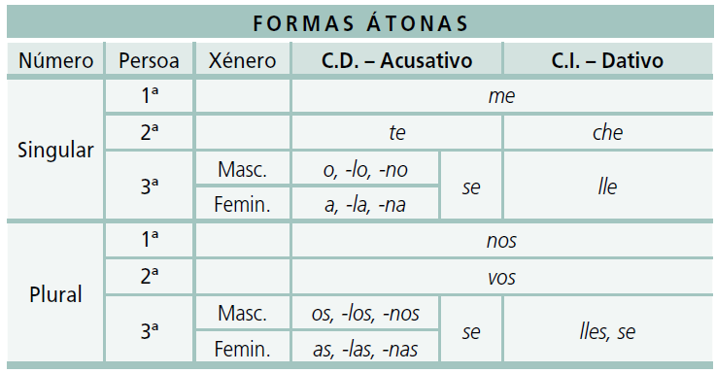
Serie átona
Os pronomes persoais átonos funcionan como complementos do verbo e como parte dos verbos pronominais.
As formas átonas, segundo se se colocan antes ou despois do verbo, acompañan ao verbo de xeito proclítico ou enclítico.
  Proclítico: antes do verbo. Ex: Non o quero ver.
  Enclítico: pegado ao verbo. Ex: Quéroo moitísimo.

Slide 9
Serie átona (II)
Te funciona como CD, mentres que che funciona como CI. Ex: Convideite ao cine / Fíxenche moito caso.
As formas átonas de 3ª persoa (o, a, os, as) presentan dous alomorfos: lo/la/los/las ou no/na/nos/nas (cadro, páx. 78).
-lo(s), -la(s) utilízanse...
Tras formas verbais rematadas en <r> ou <s>
Unido aso pronomes átonos <nos>, <vos>, <lles>
Tras o adverbio “u”.
-no(s), -na(s) úsanse...
Tras verbos que rematan en ditongo decrecente ou homoxéneo
-o(s), a(s) aparecen...
Aparecen no resto de casos.

Slide 10
Alomorfos das formas de CD (3ª persoa)
Substitúe o complemento directo en cada un dos seguintes realizando as transformacións oportunas:
Colles o pan? Cóllelo?
Recomendo ler banda deseñada.
Recomendo lela.
2. Déixalles espazo./ Déixovos espazo/ Déixanos espazo.
Déixallelo/Déixovolo/ Déixanolo.
3. U-los lapis?
U-los?
-lo(s), -la(s) utilízanse...
Tras formas verbais rematadas en <r> ou <s>
Unido aso pronomes átonos <nos>, <vos>, <lles>
Tras o adverbio “u”.

Slide 11
Alomorfos das formas de CD (3ª persoa)
4. Rompeu a xerra
Rompeuna
5. Pediu perdón
Pediuno
-no(s), -na(s) úsanse...
Tras verbos que rematan en ditongo decrecente ou homoxéneo

Slide 12
Alomorfos das formas de CD (3ª persoa)
6. Merca o peixe.
Mércao
-o(s), a(s) aparecen...
Aparecen no resto de casos.

Slide 13
Diferenzas entre te e che
TE: funciona como complemento directo (C.D) [que?]
Se o mudamos por un pronome de terceira persoa equivalería a O/A.
Lévote no coche
Lévoo no coche
CHE: función de complemento indirecto (C.I) [a quen/ para quen?]
Se o mudamos por un pronome de terceira persoa equivalería a LLE
Douche as grazas.
Doulle as grazas.

Slide 14
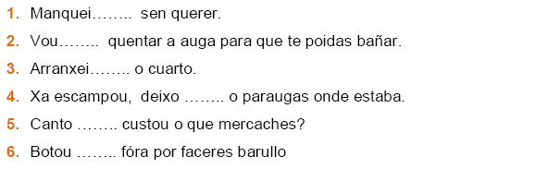
Diferenzas entre te e che
Completa no teu caderno con TE e CHE segundo cumpra

Slide 15
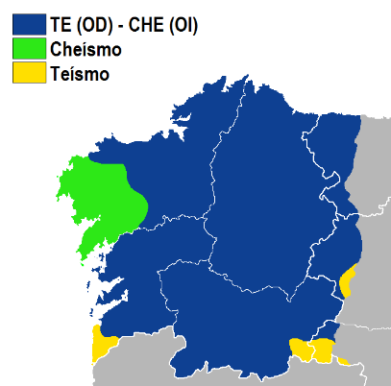
Diferenzas entre te e che
Cheísmo: fenómeno dialectal que se caracteriza pola ausencia do pronome átono te de CD e uso de che en función de CD.
Teísmo: fenómeno dialectal que se caracteriza pola ausencia do pronome átono che de CI e uso de te en función de CI.
Mapa dialectal sobre a distribución de te/che

Slide 16
Dativo de solidariedade e de interese
A) DATIVO DE SOLIDARIEDADE
Che/vos
Lle/lles
Implicar ao interlocutor na conversar.
Me, te, lle, nos, vos, lles
B) DATIVO DE INTERESE
Interese na acción expresada ou nas súas consecuencias.

Slide 17
Dativo de solidariedade
Éche un coche moi confortable.
Estivenvos nunha praia preciosa.
Formas de 2ª persoa, incluídas as de cortesía.
Élle mellor que vostede vaia en taxi.
Vostedes fáganme caso, élles unha boa opción.
DATIVO DE SOLIDARIEDADE
Serve para implicar a persoa interlocutora no contido nos feitos expresados.
Non desempeñan unha función sintáctica, só presentan un valor estilístico.

Slide 18
Dativo de solidariedade
FORMAS | Un interlocutor | Varios interlocutores
Tratamento de ti | che | vos
Tratamento de cortesía | lle | lles
Como se distingue dun complemento indirecto?
Complemento indirecto
Dativo de solidariedade
Non che gustan os doces.
Haiche moito que facer.
A ti non che gustan os doces.
**A ti haiche moito que facer.
A súa eliminación non provoca agramaticalidade.
**A ti non ∅ gustan os doces.
Hai∅ moito que facer

Slide 19
Dativo de solidariedade
Introduce o dativo de solidariedade nos seguintes enunciados.
As luras están a bo prezo.
Aquí hai alguén que quere durmir.
O ser humano non é tan bo como parece.
SOLUCIÓN
1. As luras estanche/vos/lle(s) a bo prezo
2. Aquí haiche/vos/lle(s) alguén que quere durmir.
3. O ser humano non che/vos/lle(s) é tan bo como parece

Slide 20
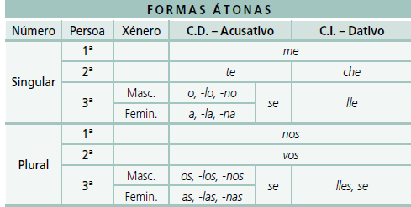
Dativo de interese
Cando lles vivían seus pais estaban mellor.
Non me sexas mentireiro.
DATIVO DE INTERESE.
Indica que a persoa á que fai referencia presenta un especial interese na acción expresada ou nas súas consecuencias.
Non desempeñan unha función sintáctica, só presentan un valor estilístico.
Formas

Slide 21
Dativo de interese
Pode aparecer xunto co dativo de solidariedade.
O rapaz saíucheme ben traballador.
Dativo de solidariedade
Dativo de interese
Tamén pode combinarse cun complemento indirecto.
Ao meu fillo non lle me gusta o peixe.
Complemento indirecto
Dativo de interese

Slide 22
Dativo de interese
Identifica os dativos de interese que aparecen nos seguintes enunciados:
Ao meu fillo morréuchelleme o can.
Quería mexillóns, pero que non me estean abertos.
É importante que todos vós me esteades atentos.
SOLUCIÓN
1. Ao meu fillo morréuchelleme o can.
2. Quería mexillóns, pero que non me estean abertos.
3. É importante que todos vós me esteades atentos.

Slide 23
Valores do se

Slide 24


Valores do se
O suxeito realiza a acción que recae sobre el mesmo
Reflexivo
1. Cortouse nun dedo.
Funciona como complemento directo
Lavouse os dentes.
Peiteouse os cabelos
Lavou os dentes.
Peiteou os cabelos.
OLLO!!
CD
CD
En galego é incorrecto o uso das formas reflexivas na función de CD cando na oración xa aparece un CD expreso.

Slide 25
Valores do se
2. Sara e Pablo despedíronse e prometeron escribirse whatsapps.
CD
CI
Recíproco
Indica que hai dous suxeitos executan e reciben alternativamente a acción verbal.
Funcionan como complemento directo ou como complemento indirecto.

Slide 26
Valores do se
Pronominal
Acompaña a verbos que necesitan do pronome para manter o seu significado.
3. Queixouse porque non lle parecía xusto.
Non desempeñan ningunha función sintáctica.
Marchou moi lonxe
Veu de Madrid.
Caeu dunha árbore.
Marchouse moi lonxe
Veuse de Madrid.
Caeuse dunha árbore.
OLLO!!
En galego os verbos intransitivos de movemento non admiten marca pronominal.

Slide 27
Valores do se
Reflexivo
Suxeito= CD
Función: CD
Recíproco
Dous suxeitos executan e reciben a acción verbal.
Función: CD ou CI
Compoñente dun verbo pronominal ou pronominalizado
O “se” é preciso para que o verbo teña sentido.

Slide 28
Valores do se
Sinala os valores do se en cada un dos enunciados:
Anoxouse sen motivo.
O can bañouse no río.
Xoán e Helena déronse unha aperta ben grande.
Queimouse e tivo que ir a urxencias.
A nai e o fillo quérense moito.
Arrepentiuse ao momento.
Morfema verbal
Reflexivo
Recíproco (C.I)
Reflexivo
Recíproco (C.D)
Morfema verbal

Slide 29


Colocación do pronome átono
Enclítica: despois do verbo. Norma xeral.
Resolveuno.
Respóndoche agora
Un pronome átono nunca pode comezar unha oración ou ir despois dunha pausa.
**Che chegou o paquete?

Slide 30
Colocación do pronome átono
B) Proclítica: antes do verbo.
Non nos deu as grazas.
Ninguén cho dixo.
Nin me queres nin te quero.
Oracións negativas introducidas por...
- adverbios
- pronomes negativos
- conxuncións valor negativo
Quen o fixo?
Como o sinto!
2. Con pronomes interrogativos ou exclamativos.
Oxalá me cambien o exame!
Deus lle perdoe
3. Oracións desiderativas.

Slide 31

Colocación do pronome átono
Dixeron que o viran de esguello.
4. En oracións subordinadas.
Dixeron que agardando número na peixaría do súper vírano/ o viran de esguello.
4.1. Se hai suficiente distancia con respecto ao nexo, son posibles as dúas posicións.
Xa sabes que... fíxolle sufrir moito
4.2. Se hai unha pausa despois do nexo que introduce a subordinada o pronome vai proclítico.
Collín as túas chaves, pois decateime de que extraviara as miñas.
4.3. O nexo pois provoca a proclise.

Slide 32
Colocación do pronome átono
7. Cando se tematiza unha unidade que normalmente non introduce a oración.
Dúas veces llo dixo.
El o quixo así.
Antes de o coller.
Antes de collelo.
9. Cando o infinitivo depende dunha preposición.

Slide 33
Colocación do pronome átono
Ninguén o viu
10. Con algúns pronomes indefinidos
Algúns o viron// Algúns vírono
10.1. A entoación e a énfase que se faga no pronome varían a súa colocación.
Cada día recólleas na praza.
Varios víronas paseando xuntas.
Onte certo veciño chiscoulle o ollo.
10.2. “Cada” “varios/as” e “certo” antepoñen o pronome.

Slide 34
Colocación do pronome átono
Cada tarde báixao ao parque
O indefinido cada provoca a énclise.
Todas as mañás atópovos nesta mesma rúa
Todas as mañás vos atopo nesta mesma rúa.
Algúns indefinidos, como todo, o pronome pode ir enclítico ou proclítico, dependendo da énfase que se faga no pronome.
Tantos meniños cansáronte axiña.
Ao final explicáronche todo o que lles pasara
Oración subordinada

Slide 35
Colocación do pronome átono
Cóllela, fásnola e envíasnola
Nesta obra certo personaxe descóbrenos toda a trama.
O indefinido certo/a provoca a énclise do pronome.
Alí cho deixou de calquera maneira.
Oración introducida por adverbio.
A Bieito algúns o lembraron...
A Bieito algúns lembrárono
O indefinido permite a posición proclítica ou enclítica do pronome dependendo da énfase que se faga no pronome.

Slide 36
Colocación do pronome átono
O demo me leve se contei algo!
Énfase do suxeito.
Nesta obra certo personaxe descóbrenos toda a trama.
O indefinido certo/a provoca a énclise do pronome.
Talvez as atopes no patio se marchas axiña.
Oración introducida por adverbio.
De me escribires....
De escribíresme, ...
Cando o infinitivo depende dunha preposición admítense as dúas colocacións do pronome.

